Slide 1
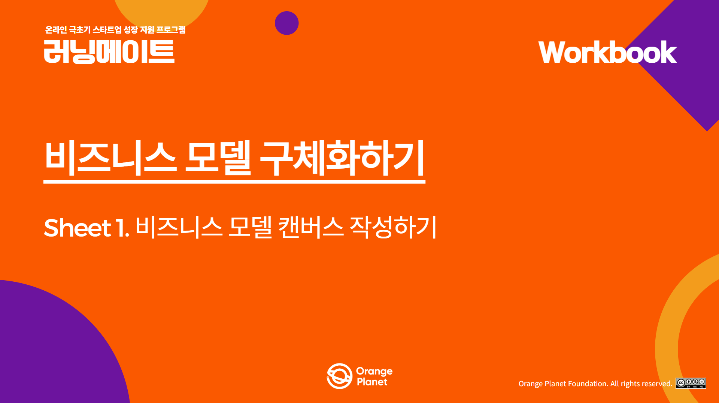

Slide 2
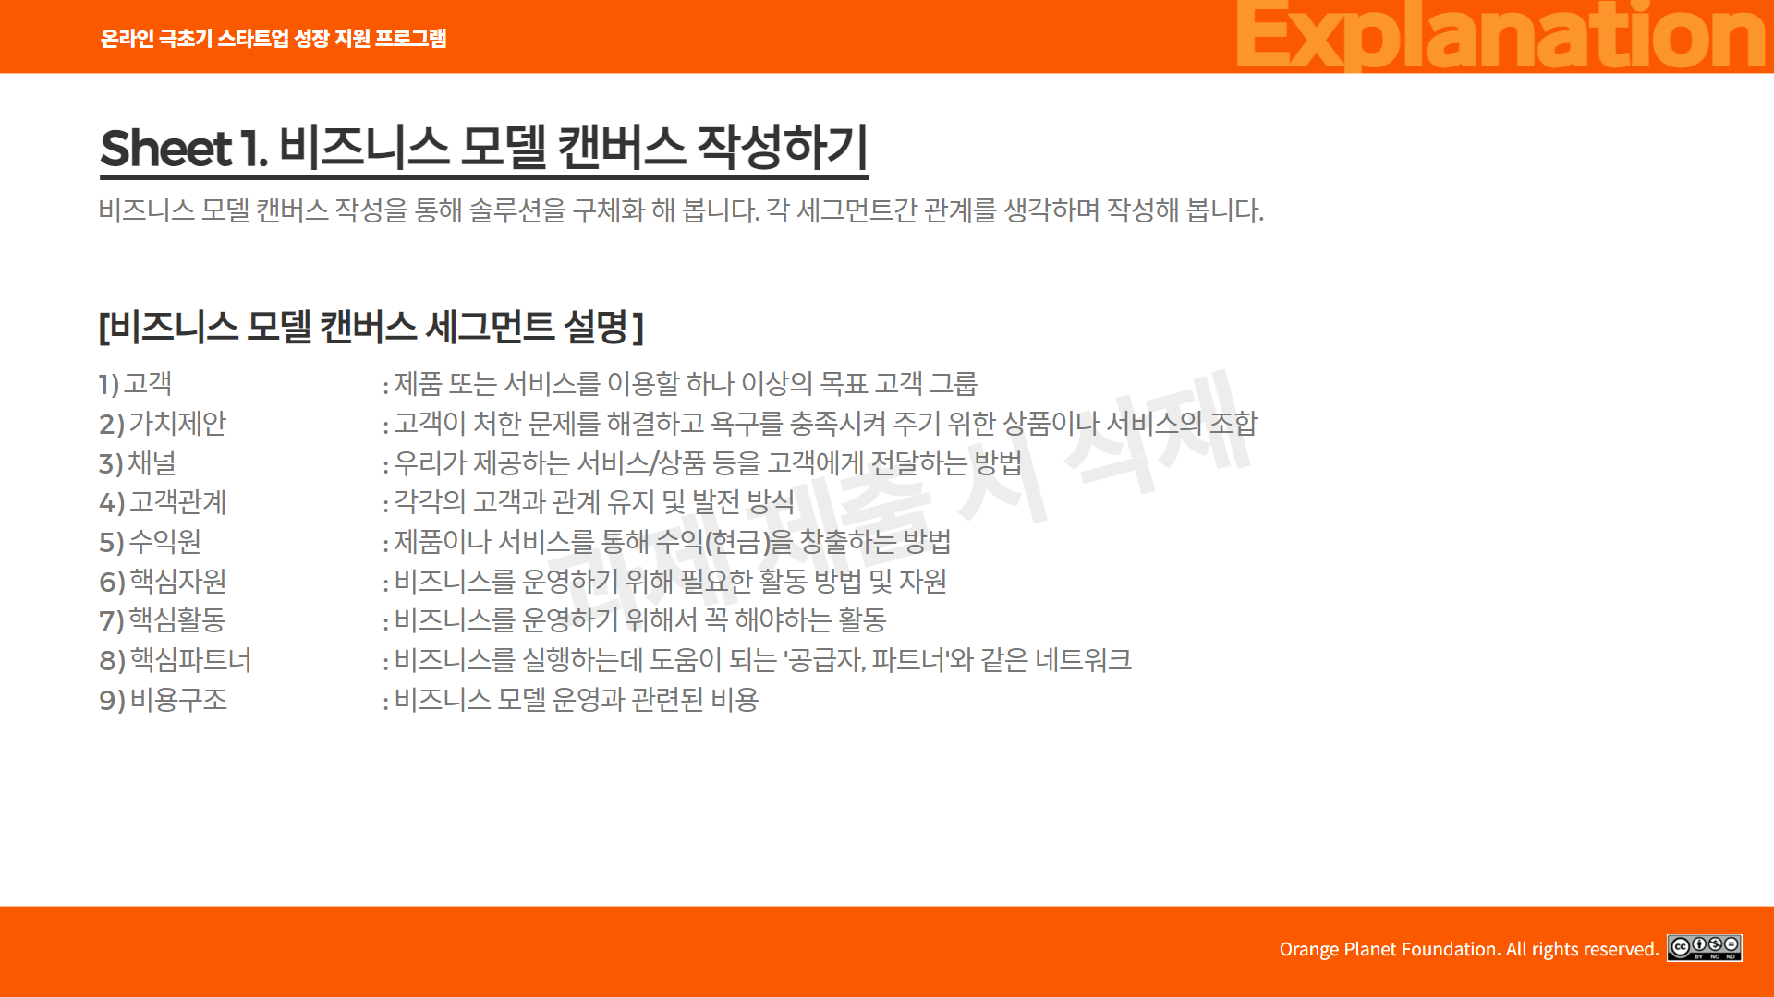

Slide 3
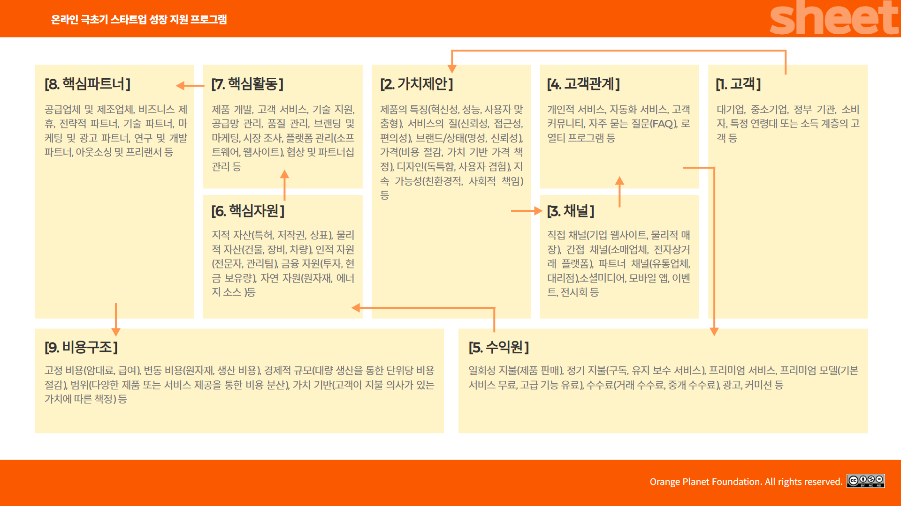

Slide 4
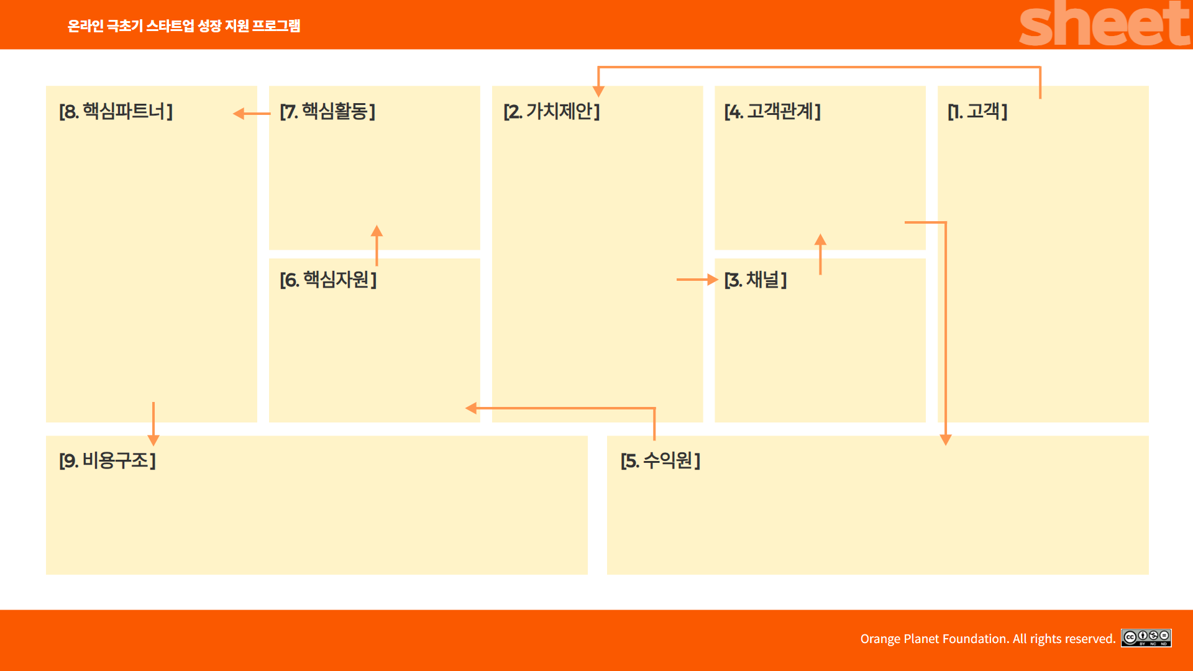
LG생활건강
UNIST
구강관련 인플루언서/유튜버,
지역 보건소
구강관련 트래픽 유입 컨텐츠 기획
MVP 개발
인스타그램, 네이버 블로그를 통한 마케팅
문의 응대 및 피드백
트렌드 분석
케이스별 구강제품 추천
구강제품 정보 공유
1:1 카카오톡
자사 플랫폼 얼라인
50대
여성
회사원
중산층
맞벌이
입냄새, 구강관리에 예민
구강관련 컨텐츠
브랜딩, 마케팅
자사 MVP
인스타그램
네이버 블로그
건강 관련 네이버카페 + 오픈카카오톡
웹사이트 서버비용,
전사관리 SaaS 구독료
마케팅비
시장조사비 + VoC 관리비
인건비
구강제품 광고,
치과 광고,
PB 상품 판매,
영세 구강용품 제조사 제휴

Slide 5


